Slide 1


一、Gulp的简介
什么是Gulp,为什么要用Gulp工具,Gulp的特点。
二、Gulp的安装，配置环境
安装nodejs -> 全局安装gulp -> 项目安装gulp以及gulp插件 -> 配置gulpfile.js -> 运行任务
三、如何使用Gulp
如何通过命令提示符来运行gulp任务

Slide 2
Gulp
简介：
gulp是前端开发过程中对代码进行构建的工具，是自动化项目的构建利器；它不仅能对网站资源进行优化，而且在开发过程中很多重复的任务能够使用正确的工具自动完成；使用gulp，我们不仅可以很规范的编写代码，而且大大提高我们的工作效率。
gulp是基于Nodejs的自动任务运行器， 能自动化地完成 javascript/sass/less/html/image/css 等文件的的测试、检查、合并、压缩、格式化、部署文件生成，并监听文件在改动后重复指定的这些步骤。借鉴了Unix操作系统的管道（pipe）思想，使得在操作上非常简单。（关于pipe的使用后面会提到）使用Gulp来改变开发流程，从而使开发更加快速高效。
gulp 的流操作，能更快地更便捷地完成构建工作。
比如用less编写样式后，需要使用编译工具编译成css样式，而通过gulp监听可以同步编译；
gulp-less（将less编译成css的gulp插件）

Slide 3


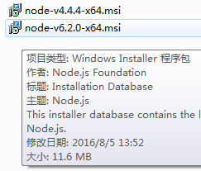
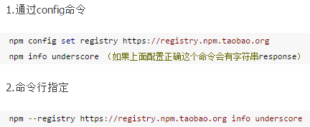
Gulp的安装配置环境
首先需要安装node.js http://nodejs.cn/
node-v6.2.0-x64.msi
Node.js 是一个基于 Chrome V8 引擎的 JavaScript 运行环境。
Node.js 的包管理器 npm（node package manager），用于插件管理
是全球最大的开源库生态系统
我们可以通过npm淘宝镜像来安装gulp
先在项目目录shift+右击 进入命令
安装gulp环境和相关插件
npm config set registry https://registry.npm.taobao.org
npm info underscore

Slide 4
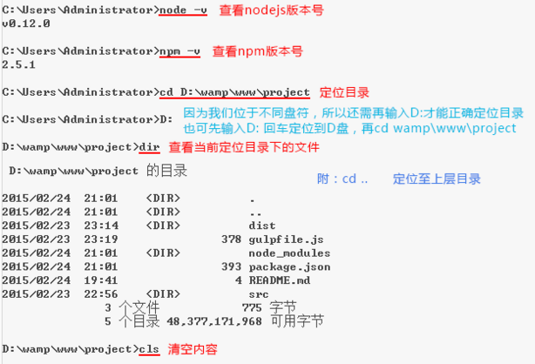
使用命令行
node -v //查看安装的nodejs版本
npm -v //查看npm的版本号，npm是在安装nodejs时一同安装的nodejs包管理器；
cd定位到目录，用法：cd + 绝对路径 ；
dir列出文件列表；
cls清空命令提示符窗口内容。

Slide 5
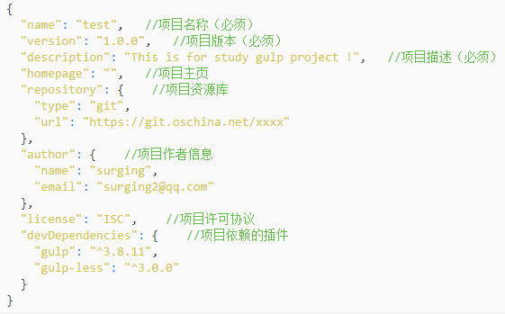
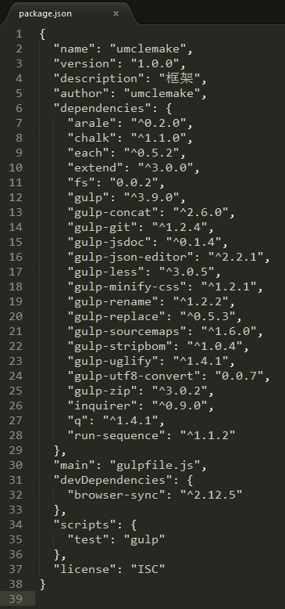
Gulp的安装
到了项目目录就可以安装gulp工具了
npm install gulp -g //全局安装
本地安装将安装在定位目录的node_modules文件夹下，通过require()调用
--save：将保存配置信息至package.json
-dev：保存至package.json的devDependencies节点，不指定-dev将保存至dependencies节点；
npm install //根据package.json下载所有需要的包
npm install --production只下载dependencies节点的包

Slide 6
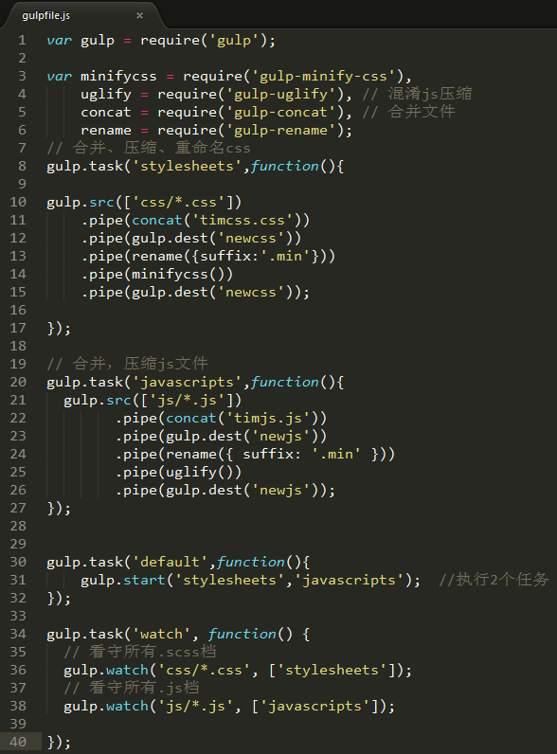



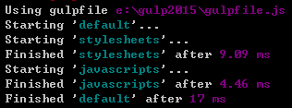
本地安装gulp插件
npm install
gulp-ruby-sass
gulp-minify-css
gulp-concat
gulp-uglify
gulp-rename
del --save-dev
>gulp

Slide 7
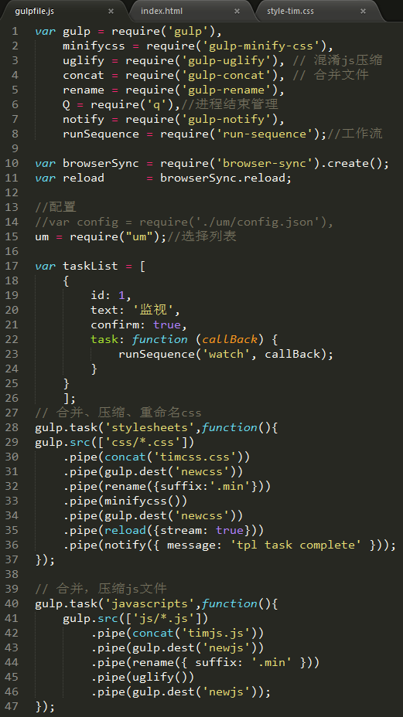
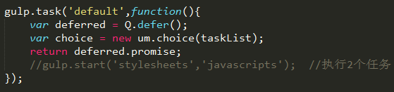
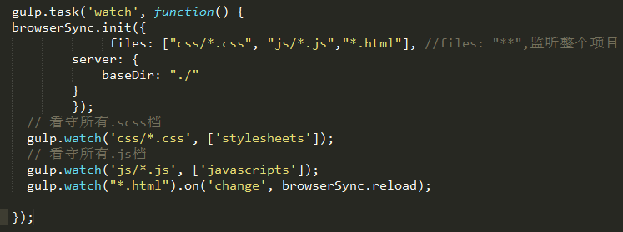
新建gulpfile.js文件（重要）
gulpfile.js是gulp项目的配置文件，是位于项目根目录的普通js文件
这里给大家推荐Browsersync + Gulp.js
npm install browser-sync --save-dev
说明文档
http://www.browsersync.cn/docs/gulp/

Slide 8
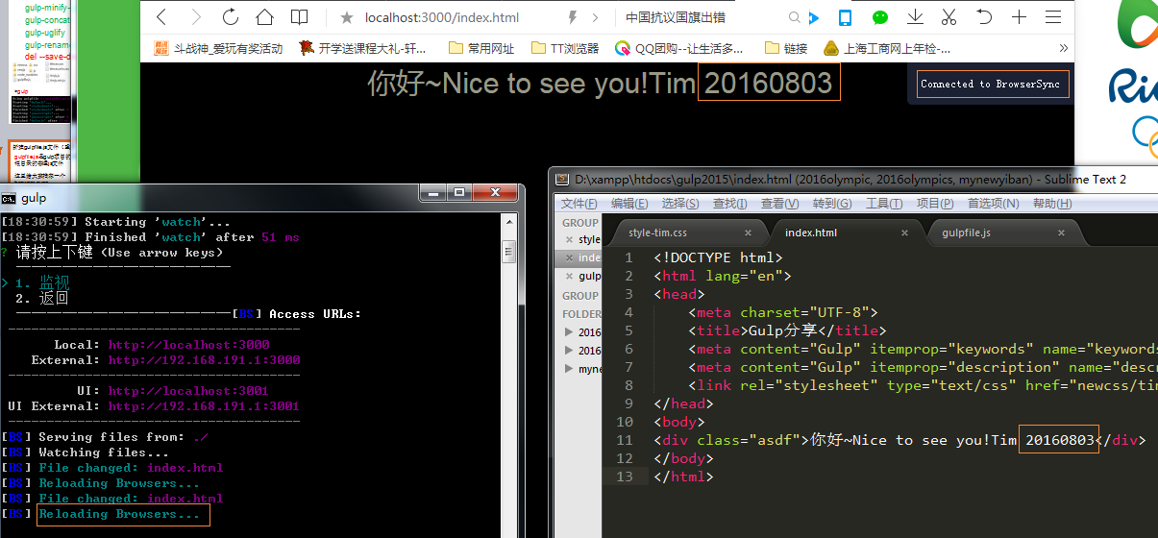

Slide 9
var gulpLess = require('gulp-less');
//less编译
gulp.task('less', function () {
return gulp.watch(['project/css/**/*.less', 'other/styles/**/*.less'], function (event) {
return gulp
.src(['project/css/**/*.less', 'other/styles/**/*.less'], {
base: './'
}).pipe(gulpLess())
.pipe(gulp.dest('./')); //同目录下
});
});

Slide 10
